Slide 1


Национальный статистический комитет Республики Беларусь
Главное статистическое управление города Минска
О порядке заполнения формы
государственной статистической
отчетности 1-тур
«Отчет об осуществлении
туристической деятельности»

Slide 2

Форма 1-тур утверждена постановлением Национального статистического комитета
Республики Беларусь 29.08.2016 № 119
(с изменениями и дополнениями от 24.06.2022 № 48)
Бланки и Указания по заполнению формы можно найти на сайте Белстата https://www.belstat.gov.by/Респондентам/
Государственные статистические наблюдения/Бланки форм отчетности, указания, постановления/Централизованные государственные статистические наблюдения/Статистика туризма

Slide 3


ОТЧЕТ ПРЕДСТАВЛЯЮТ
юридические лица, обособленные подразделения юридических лиц, имеющие отдельный баланс, осуществляющие туристическую деятельность
Срок
представления
не позднее 26 января 2023 г.
ЯНВАРЬ

Slide 4

ОТЧЕТ НЕ ПРЕДСТАВЛЯЮТ
Организации, которые в отчётном году не осуществляли
туристическую деятельность
(не занимались реализацией туров или отдельных туристических услуг,
отсутствовала выручка от оказания туристических услуг)
Организации, которые не являлись туроператорами или турагентами,
и оказывали только отдельные туристические услуги
(оформляли документы
для выезда за рубеж,
бронировали билеты)

Slide 5

ОСНОВНЫЕ ТЕРМИНЫ И ИХ ОПРЕДЕЛЕНИЯ
Туристическая деятельность – туроператорская и турагентская деятельность
Турагентская деятельность – предпринимательская деятельность
юридических лиц или индивидуальных предпринимателей (турагентов)
по продвижению, реализации туров, сформированных туроператорами –
резидентами Республики Беларусь, участникам туристической деятельности,
а также по оказанию отдельных услуг, связанных с организацией туристического путешествия
Туроператорская деятельность –
предпринимательская деятельность юридических лиц
(туроператоров) по формированию, продвижению,
реализации туров, в том числе сформированных другими
туроператорами, включая нерезидентов Республики Беларусь,
а также по оказанию отдельных услуг,
связанных с организацией туристического путешествия

Slide 6
ПРИМЕР ОТРАЖЕНИЯ ТУРИСТИЧЕСКИХ УСЛУГ
Данные о туре включаются в отчет за тот год, на который приходится первый день тура
Все стоимостные показатели в отчете заполняются в тысячах рублей с одним знаком после запятой, остальные показатели –
в целых числах
Дата выезда: 28.12.2022
Включаем в отчет
за 2022 год
Тур
Минск-Берлин-Минск
Стоимость тура:
654,9 руб.
В отчете отражается:
0,7 тыс.руб.

Slide 7

При заполнении кодов
стран необходимо руководствоваться Общегосударственным классификатором
Республики Беларусь
ОКРБ 017-99
«Страны мира»
Документ размещен
на официальном сайте Национального статистического комитета Республики Беларусь
http://www.belstat.gov.by/
«Классификаторы»/ «Общегосударственные классификаторы
Республики Беларусь»

Slide 8

ОПРЕДЕЛЕНИЯ ОРГАНИЗАЦИОННЫХ ФОРМ ТУРИЗМА
1. Международный туризм:
выездной туризм – туристическое путешествие граждан Республики Беларусь, а также иностранных граждан и лиц без гражданства, постоянно проживающих в Республике Беларусь, за пределы территории Республики Беларусь
въездной туризм – туристическое путешествие иностранных граждан и лиц без гражданства, за исключением постоянно проживающих
в Республике Беларусь, в пределах территории Республики Беларусь
2. Внутренний туризм – туристическое путешествие граждан Республики Беларусь, а также иностранных граждан и лиц без гражданства, постоянно проживающих в Республике Беларусь, в пределах территории Республики Беларусь

Slide 9
Раздел I
«Общие сведения»
Таблица 1
Организация учета хозяйственных операций (код строки 62)
Применение УСН
и ведение учета
в книге учета доходов и расходов организаций и ИП, применяющих УСН
Применение УСН
и ведение бухгалтерского учета и отчетности и учет доходов и расходов на общих основаниях
Применение общего порядка налогообложения или иного особого режима налогообложения
и ведение бухгалтерского учета
и отчетности и учет доходов и расходов на общих основаниях
код 1 код 2 код 3

Slide 10


Раздел II «Реализация туров»
► В соответствии с Законом Республики Беларусь «О туризме»:
ТУР – это комплекс туристических услуг, включающий в себя не менее двух
из следующих трех видов услуг
перевозка
размещение
иные туристические услуги
(питание, организация туристического путешествия, экскурсионные
и другие услуги)
► В разделе II отражаются данные:
о турах
экскурсионных услугах
а также транспортных услугах, оказанных при организации туристической поездки, основной целью которых является покупка товаров ( «шоп-туры»)

Slide 11


Раздел II
«Реализация туров»
Таблица 2
ОТРАЖАЮТСЯ
ДАННЫЕ О ТУРАХ
НЕ ОТРАЖАЮТСЯ
ДАННЫЕ О ТУРАХ
реализованных респондентом, который непосредственно заключил договор с посетителем либо с организацией, которая приобретает туры для своих сотрудников
сформированных туроператором Республики Беларусь и реализованных индивидуальным предпринимателям, осуществляющим турагентскую деятельность, для последующей продажи посетителям
реализованных другим организациям Республики Беларусь на основании договора комиссии
за пределы Республики Беларусь, реализованных иностранным гражданам, кроме иностранных граждан постоянно проживающих на территории Республики Беларусь

Slide 12

Раздел II
«Реализация туров»
Таблица 2
В графах 3 и 4 «стоимость оплаченных туров по договорам» отражается полная стоимость туров согласно договору
об оказании туристических услуг, оплаченных как наличными денежными средствами, так и в безналичной форме, независимо
от времени и места оплаты.
Стоимость туров, оплаченных в иностранной валюте
иностранными гражданами, пересчитывается
по официальному курсу Национального банка
Республики Беларусь, установленному
на момент оплаты оказанных услуг.
Стоимость туров, оплаченных в иностранной валюте
гражданами Республики Беларусь за пределами территории Республики Беларусь, пересчитывается по официальному курсу Национального банка Республики Беларусь, установленному на дату первого дня тура.

Slide 13


Раздел II
«Реализация туров»
Таблица 2
Туро-дни пребывания – одни сутки, проведенные туристом в стране назначения.
Численность обслуженных туристов и количество
туро-дней считается по каждому договору отдельно.
Турист посетил Республику Беларусь с 1 по 9 августа, общее количество туро-дней (ночевок) пребывания составит 8 (1х8). Если
15 человек пребывали в Республике Беларусь в течение 8 туро-дней (ночевок), то общее количество туро-дней (ночевок) пребывания – 120 (15х8)

Slide 14

Раздел II «Реализация туров»
Таблица 4
Отражаются данные о численности иностранных граждан, которые совершили поездку по турам, приобретенным не в Республике Беларусь, а за рубежом (например, по договору с зарубежным туроператором (турагентом), но были приняты на территории Республики Беларусь отчитывающейся организацией
Стоимость туров и отдельных туристических услуг, оплаченных
в иностранной валюте, пересчитывается в белорусские рубли
по официальному курсу Национального банка Республики Беларусь
на момент оплаты указанных услуг на территории Республики Беларусь
Отражается стоимость туров (гр. 3 и гр. 4), по которой
туроператор Республики Беларусь отдает тур
на реализацию зарубежному туроператору (турагенту)

Slide 15
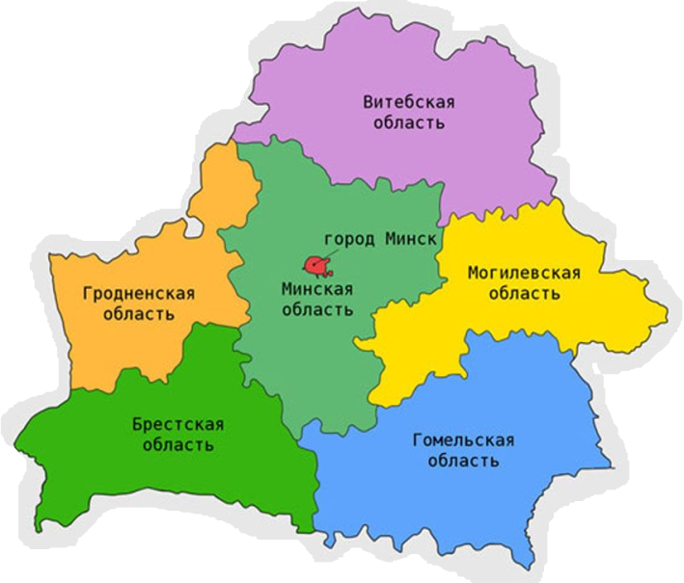
Раздел II
«Реализация туров»
Таблица 4¹
ОТРАЖАЕТСЯ ПО МАРШРУТАМ ТУРА ПО ТЕРРИТОРИИ РЕСПУБЛИКИ БЕЛАРУСЬ:
численность иностранных посетителей, прибывших в Республику Беларусь в распределении по областям и г. Минску;
численность граждан Республики Беларусь, отправленных
по маршрутам тура по территории Республики Беларусь,
в распределении по областям и г. Минску
Если турист посещает несколько областей, то следует указать только одну область, где турист проводит больше времени. Если экскурсант посещает несколько областей, то следует указать только одну область,
в которой находится основное место, посещаемое экскурсантом, в соответствии с маршрутом тура
по территории Республики Беларусь.

Slide 16
Раздел III «Данные о стоимости оказанных услуг»
Таблица 5
ОТРАЖАЮТСЯ ДОГОВОРЫ ТОЛЬКО НА ОКАЗАНИЕ ОТДЕЛЬНЫХ ВИДОВ УСЛУГ, НЕ ВКЛЮЧЕННЫХ В СТОИМОСТЬ ТУРОВ
Оформление документов для выезда за рубеж (графа 2)
Бронирование (графа 4)
Подбор маршрута
(графа 6)
НЕ ОТРАЖАЕТСЯ:
► консульский сбор (графа 2)
► стоимость билетов (графа 4)
► стоимость проживания в гостиницах (графа 4)
► стоимость транспортных услуг при организации «шоп-тура» (графа 6)

Slide 17

Раздел IV «Основные показатели»
Респонденты, применяющие УСН и ведущие учет в книге учета доходов и расходов организаций и ИП (раздел I строка 62 код 1), таблицу 6 не заполняют
Таблица 6
По строке 82 отражаются данные о расходах
на услуги сторонних организаций, произведенные при формировании тура, осуществлении экскурсионного обслуживания, не указанные по строкам 71-81 (услуги в области искусства, развлечений, отдыха, телекоммуникационные услуги и прочие)
Таблица 7

Slide 18
Раздел IV «Основные показатели»
Таблица 7
По строке 90 отражаются данные о размере комиссионного (агентского) вознаграждения за реализацию тура, сформированного другим туроператором, либо разница между продажной и покупной стоимостью тура, сформированного другим туроператором (резидентом или нерезидентом Республики Беларусь).
Суммы комиссионных вознаграждений, полученные за оказание отдельных видов услуг, по строке 90 не отражаются.
Туроператоры и туроператоры-турагенты по строкам 92 и 70 отражают данные
о расходах, произведенных при формировании своих собственных туров.
Турагенты указанные строки не заполняют.
По строке 92 отражается размер денежных средств, перечисленных организациям-нерезидентам Республики Беларусь за туристические услуги,
включенные в тур.
По строке 70 показывается размер денежных средств, перечисленных организациям Республики Беларусь за оказание туристических услуг, включенных в тур, по видам.

Slide 19

Раздел IV «Основные показатели»
Таблица 7
ПРИМЕРЫ ЗАПОЛНЕНИЯ
Если организация реализует тур, который приобрела
у туроператора Республики Беларусь, то в отчете заполняется только строка 90, в которой отражается сумма комиссионных (агентских) вознаграждений, либо разница между
продажной и покупной стоимостью тура. Строки 70, 71-82
не заполняются.
Если организация реализует тур, который приобрела
у туроператора-нерезидента Республики Беларусь, то в отчете следует заполнять строку 90, в которой отражается сумма комиссионных (агентских) вознаграждений, либо разница между продажной и покупной стоимостью тура и строку 92, в которой отражается размер денежных средств, перечисленных туроператору-нерезиденту Республики Беларусь.

Slide 20


Раздел V «Численность, состав и уровень образования работников»
Таблица 8
ВКЛЮЧАЮТСЯ
НЕ ВКЛЮЧАЮТСЯ
Работники (на конец отчетного года), которые заняты только
в туристической деятельности, а также в должностные обязанности которых входит оказание туристических услуг
(если организация занимается несколькими видами деятельности)
Работники принятые на работу по совместительству
из других организаций
и граждане выполнявшие работу по гражданско-правовым договорам

Slide 21

Раздел V
«Численность, состав и уровень образования работников»
Таблица 8
Обращаем Ваше внимание,
что в графах 2 и 3 таблицы 8 отражается списочная численность работников, имеющих среднее специальное
или высшее образование
только в сфере туризма

Slide 22


Согласно статьи 24.12
Кодекса Республики Беларусь
об административных правонарушениях –
непредставление или несвоевременное
представление государственной
статистической отчетности влечет
наложение штрафа
от 10 до 50 базовых величин

Slide 23


ПРЕДСТАВЛЕНИЕ ОТЧЕТНОСТИ
ОТЧЕТ В ЭЛЕКТРОННОМ ВИДЕ | представляется с использованием специализированного программного обеспечения, не позднее установленного срока представления отчета
 | Дата начала сбора формы размещена на сайте Белстата в рубрике «Календарь респондента» BELSTAT.GOV.BY/ РЕСПОНДЕНТАМ/КАЛЕНДАРЬ РЕСПОНДЕНТА

Slide 24
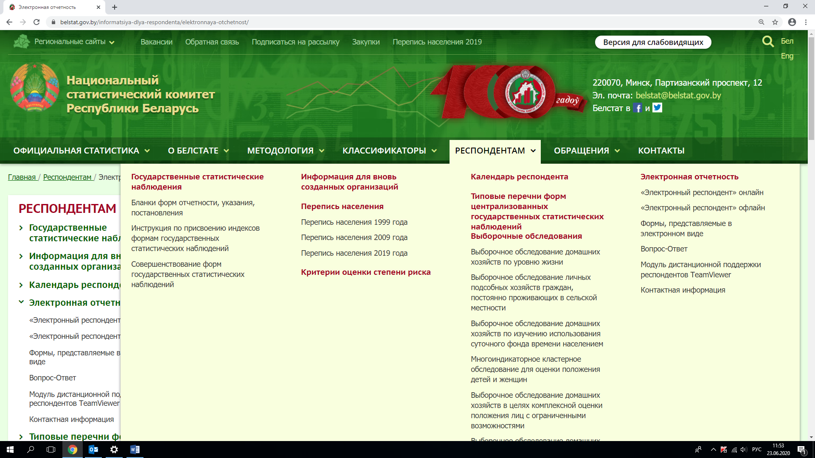
https://www.belstat.gov.by/informatsiya-dlya-respondenta/elektronnaya-otchetnost/
Электронная отчетность
«Электронная отчетность» онлайн
«Электронная отчетность» офлайн
Необходимое условие предоставления отчета в электронном виде –
наличие у организации средств электронной цифровой подписи

Slide 25
ОСНОВНЫЕ ХАРАКТЕРИСТИКИ СПОСОБОВ ФОРМИРОВАНИЯ
И ПЕРЕДАЧИ ЭЛЕКТРОННОЙ ОТЧЕТНОСТИ И ИХ СРАВНЕНИЕ
ХАРАКТЕРИСТИКА | РЕЖИМ ON-LINE | РЕЖИМ OFF-LINE
►способ ввода первичных данных в отчеты | С помощью веб-браузера | С помощью прикладного ПО
►установка программы для подготовки отчетов на компьютер респондента | Нет | Да
►отслеживание и установка обновления программного обеспечения | Не требуется | Происходит при соединении с ПЦ
►получение списка форм для отчетности и сроков их представления | Да Индивидуальный перечень | Да Полный перечень
►использование накопленной базы данных ЕИСГС | Да | Нет
►арифметический и логический контроль правильности и полноты заполнения формы | Да 2 уровня | Да 1 уровень
►распечатка заполненного отчета | Да | Да
►получение информации о статусе отправленных отчетов (подтверждение в виде электронной квитанции) | Да | Да
►оповещение респондента о предстоящем сроке сбора отчетов | Да e-mail, Напоминание на портале | Нет
►информационная поддержка респондентов (сервис «служба поддержки» - обратная связь) | Да | Нет
►получение сведений о допущенных нарушениях отчетной дисциплины | Да | Нет
►информирование респондентов путем рассылки респондентам текстовых сообщений | Да | Нет

Slide 26

ОТСУТСТВИЕ ФОРМЫ В КАЛЕНДАРЕ СБОРА МНОГОФУНКЦИОНАЛЬНОГО ВЕБ-ПОРТАЛА
У РЕСПОНДЕНТА МОЖЕТ БЫТЬ ВЫЗВАНО СЛЕДУЮЩИМИ ФАКТОРАМИ:
включен многопользовательский режим и не назначена администратором форма для просмотра и (или) корректировки,
создания и других действий с формами
не введена, удалена (выборочное обследование) форма работником
органа государственной статистики
в пункте меню Календаря сбора
РЕШЕНИЕ: необходимо обратиться к администратору на
стороне респондента
РЕШЕНИЕ: необходимо обратиться в орган государственной
статистики

Slide 27

ПРЕДСТАВЛЕНИЕ ОТЧЕТНОСТИ В РЕЖИМЕ ОНЛАЙН
Контроль предоставляемых данных юридического лица
в режиме онлайн, в том числе с данными отчетов предыдущих периодов, позволит избежать нарушений отчетной дисциплины
По техническим вопросам представления государственной статистической отчетности
в виде электронного документа
в режиме онлайн можно обращаться по телефону
371 01 80

Slide 28

ПО ВОПРОСАМ МЕТОДОЛОГИИ ЗАПОЛНЕНИЯ ОТЧЕТНОСТИ МОЖНО ОБРАЩАТЬСЯ ПО ТЕЛЕФОНАМ:
Заводской район | 356 56 19
Ленинский район | 375 78 41
Московский район | 375 78 41
Октябрьский район | 375 78 41
Партизанский район | 356 56 19
Первомайский район | 392 60 94
Советский район | 392 60 94
Фрунзенский район | 342 11 12
Центральный район | 396 32 51
г. Минск, ул. Захарова, 31
каб. 308АП, 309П, 309АП,
8.00 – 17.00
обед 13.00 – 14.00

